Slide 1
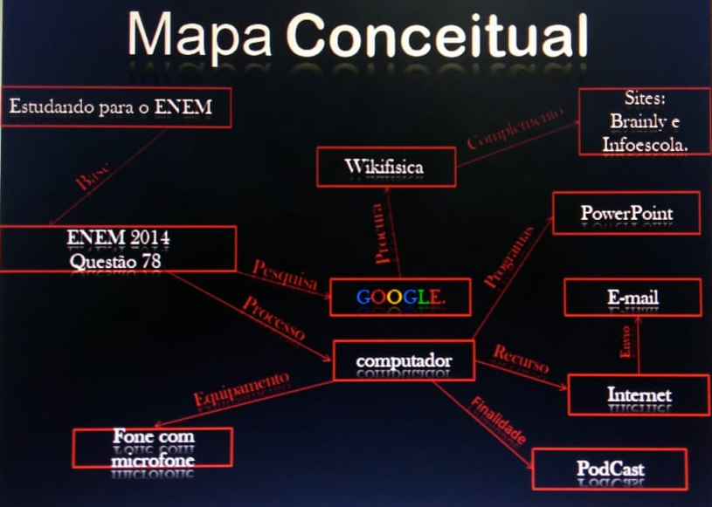
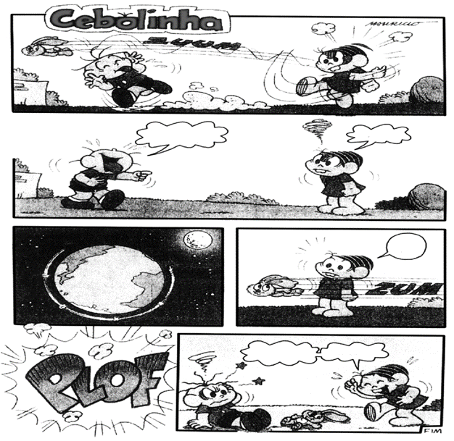
PODCAST: ESTUDANDO PARA O ENEM DE FORMA INVERTIDA
Movimento uniforme e aceleração tangencial
Lucas Siqueira
Orientador: Lucas Antônio Xavier
EEEFM Profª Filomena Quitiba - lucas.perobas@gmail.com
Domínio Conceitual
Domínio Metodológico
Filosofia:
Estudando para o ENEM de forma Invertida
Asserções de valor: A atividade que realizamos trouxe benefícios para a nossa turma, pois ajuda na aprendizagem da física. Queremos que nosso trabalho seja divulgada para a comunidade e nas escolas. Queremos também continuar com o diagrama V para estudar para o ENEM. Ficou mais fácil e entender as partes da física que vemos na escola.
Teoria: Cinemática
Princípios: são eles: Movimento uniforme e aceleração tangencial.
ENEM 2014 questão 78.
Competências e habilidades:
Competência III - Selecionar, organizar, relacionar, interpretar dados e informações representados de diferentes formas para tomar decisões e enfrentar situações-problema.
H20 - Utilizar leis físicas para interpretar processos naturais e
tecnológicos que envolvem trocas de calor, mudanças de pressão e densidade ou interações físicas que provoquem movimentos de objetos.
Movimento Uniforme: é qualquer movimento realizado por um corpo que percorre distâncias iguais em tempos iguais. No MU, o corpo não precisa estar se movimentando em linha reta, em círculos ou em qualquer outra forma, basta que a sua Velocidade escalar se mantenha a mesma por todo o tempo. Então, a velocidade escalar média é igual à velocidade escalar, pois o corpo mantém a mesma velocidade em todo o trajeto. vm=ΔS
Δt
Aceleração Tangencial : Um movimento circular, na mecânica clássica, é aquele em que o objeto ou ponto material se desloca numa trajetória circular. Uma força centrípeta muda de direção o vetor velocidade, sendo continuamente aplicada para o centro do círculo.
Asserções de conhecimento:
Percebemos a importância dos conceitos da física, envolvidos na questão do Enem.
Importância da revisão para treinar nossos conhecimentos.
3. O diagrama V ajuda e auxilia no estudo para o ENEM.
Conceitos:
.
ENEM 2014 questão 78.
Um professor utiliza essa história em quadrinhos para discutir com os estudantes o movimento de satélites. Nesse sentido, pede a eles que analisem o movimento do coelhinho, considerando o módulo da velocidade constante.
Questões
Desprezando a existência de forças dissipativas, o vetor
aceleração tangencial do coelhinho, no terceiro quadrinho, é
a) nulo.
b) paralelo à sua velocidade linear e no mesmo sentido.
c) paralelo à sua velocidade linear e no sentido oposto.
d) perpendicular à sua velocidade linear e dirigido para o
centro da Terra.
e) perpendicular à sua velocidade linear e dirigido para
fora da superfície da Terra.
Resolução:
Uniforme significa que não varia a velocidade, quando a velocidade não varia significa que não existe aceleração (ou seja aceleração nula)
aceleração é a grandeza que mede a variação da velocidade, se a velocidade não varia então a aceleração é nula.
se a velocidade não varia o movimento é uniforme
Resumindo: A aceleração é nula pois a velocidade não varia.
Sendo a órbita circular, o movimento será uniforme e
a aceleração tangencial será nula.
R.E.S.P.O.S.T.A
a)
Evento: Podcast: Estudando para o Enem de forma Invertida
Série: 2º ano | Turma: M04 | Turno: matutino Cinemática: Movimento uniforme ENEM: 2014 | Questão: 78

